Slide 1
MD2Slides 功能总览
从 Markdown 到幻灯片，核心内容不拆页
quqingtao
2026-11-02

Slide 2
30 秒读懂
MD2Slides 演示
先把整条管线走一遍：Markdown 进来，逻辑分页按标题切页，物理分页在浏览器里量真实高度，最后导出 HTML 或 PPTX。
阶段 | 做什么 | 产物
compose | 解析 Markdown、front-matter、主题；按标题切逻辑页 | HTML + CSS + 文档对象
renderDiagrams | 调宿主渲染图表，换成位图 | 带图的 DOM
splitOverflow | 浏览器实测高度，按核心组切页 | 分好页的 DOM
extractIr | 抽出每页的块、几何、样式 | Slide IR JSON
export | 独立 HTML 或 PPTX | 可交付文件
后面每一节都对应这张表里的一段。
30 秒读懂
2 / 20

Slide 3
30 秒读懂 （续）
MD2Slides 演示
目录页默认开启；这份 demo 为了专注自动分页关掉了它，toc 的示例见 e2e/fixtures/toc-many.md。
30 秒读懂 （续）
3 / 20

Slide 4
核心组：一页一个主角
MD2Slides 演示
引擎不按固定行数切页，而是按「什么必须在一起」切页。这个单位叫核心组。
角色 | 例子 | 规则
引导语 | 下面这张表…… | 紧贴核心前的唯一段落
核心 | 表格、代码、列表、图片、公式 | 一页最多一个核心组，可含 1~4 个核心
结束语 | 上表说明…… | 紧贴核心后的唯一段落
一页通常只放一个核心组；多个核心只有在对比、参照关系时才允许整组同页。 超过四个核心，或者单个核心高过一页，才进入分割流程。
核心组：一页一个主角
4 / 20

Slide 5
长表格：按行切，表头跟着走
MD2Slides 演示
下面这张表会超过一页。引擎不会把一行拆成两半，而是按行切，并在续页重复表头。
这份 demo 刻意不写 --- 手动分页符——下面的长表格、长代码、长列表，都交给引擎自动切。
块类型 | 是核心吗 | 装不下时 | 续页怎么标 | 说明
表格 | 是 | 按行切 | 重复表头 | 列宽冻结，表头内容逐字复制
代码块 | 是 | 按行切 | 行号连续 | 禁止 1~2 行的碎片
有序列表 | 是 | 按项切 | 编号续上 | 不从 1 重新开始
无序列表 | 是 | 按项切 | 项不丢 | 保持原有顺序
图片 | 是 | 整体缩放 | 不拆 | 超高时缩到装得下
块级公式 | 是 | 独占一页 | 不拆 | 公式高度也是实测的
长表格：按行切，表头跟着走
5 / 20

Slide 6
长表格：按行切，表头跟着走 （续）
MD2Slides 演示
块类型 | 是核心吗 | 装不下时 | 续页怎么标 | 说明
引用 | 可作结束语 | 跟核心走 | 不单独成核 | 紧贴核心后才是结束语
段落 | 可作引导/结束 | 跟核心走 | 不单独成核 | 夹在两个核心之间归后一个
多核心对比 | 1~4 个核心 | 整组一页 | 超过才切 | 对比、参照关系才允许
手动分栏 | 冻结区 | 不切 | 溢出只警告 | 标记必须独占一行
手动分页 | 冻结区 | 不切 | 优先级最高 | --- 或 <!-- slidebreak -->
页眉页脚 | 家具 | 收敛后注入 | 源码不写 | 封面与扉页豁免
目录页 | 家具 | 章节过多才续页 | 条目均分 | 超过 14 章整章跳过
图表 | 是 | 按位图整体处理 | 不拆 | 预通行必须早于实测
翻到下一页，表头会再出现一次，标题后面标「（续）」。
长表格：按行切，表头跟着走 （续）
6 / 20

Slide 7
长代码：按行切，行号不断
MD2Slides 演示
代码块也是一个核心。装不下时按行切，行号跨页连续，不会留下 1~2 行的碎片。
# 贪心分页：按块高度装页
def paginate(blocks, page_height, gap=0):
pages, current, used = [], [], 0
for block in blocks:
height = block["height"]
extra = gap if current else 0
if current and used + extra + height > page_height:
pages.append(current)
current, used = [], 0
extra = 0
current.append(block)
used += extra + height
if current:
pages.append(current)
长代码：按行切，行号不断
7 / 20

Slide 8
长代码：按行切，行号不断 （续）
MD2Slides 演示
return pages
def split_oversize(block, page_height):
# 单个核心高过一页时，按类型切
kind = block["kind"]
if kind == "table":
return split_table_rows(block, page_height)
if kind == "code":
return split_code_lines(block, page_height)
if kind == "list":
return split_list_items(block, page_height)
return [block]
def split_table_rows(table, page_height):
长代码：按行切，行号不断 （续）
8 / 20

Slide 9
长代码：按行切，行号不断 （续）
MD2Slides 演示
# 按行切，续页重复表头
pages, current = [], []
used = table["header"]["height"]
for row in table["rows"]:
if current and used + row["height"] > page_height:
pages.append({"header": table["header"], "rows": current})
current, used = [], table["header"]["height"]
current.append(row)
used += row["height"]
if current:
pages.append({"header": table["header"], "rows": current})
return pages
代码里的 # 不会变成标题，--- 也不会变成分页符。
长代码：按行切，行号不断 （续）
9 / 20

Slide 10
长列表：按项切，编号续上
MD2Slides 演示
列表按项切，续页继续编号。下面这份清单会超过一页；注意第二页的第一项编号没有回到 1。
核心组是分页的最小语义单位
一页通常只放一个核心组
表格装不下时按行切
续页重复表头
代码装不下时按行切
行号跨页连续
有序列表按项切
续页继续编号
无序列表按项切
长列表：按项切，编号续上
10 / 20

Slide 11
长列表：按项切，编号续上 （续）
MD2Slides 演示
列表项不会被丢掉
图片整体缩放
块级公式独占一页
手动分页优先级最高
手动分栏是冻结区
页眉页脚收敛后注入
字体度量影响分页
物理分页必须真浏览器
导出前过 IR 闸门
如果单个列表项本身高过一页，才会切进项内部——这是最后手段。
长列表：按项切，编号续上 （续）
11 / 20

Slide 12
公式：行内与块级
MD2Slides 演示
行内公式跟着文字走，比如度量 $$V_{t}$$ 是状态 $$S_{t}$$ 的函数：$$V_{t}=f(S_{t})$$。
块级公式是一个核心，独占一页，不会被切成两半：
$$\sum_{t=1}^{T}{}V_{t}≠V_{T}$$
同一个核心组里也可以有多条行内公式，比如方差 $$Var⁡(V_{t})$$。
公式高度来自浏览器实测，不是按字符数估的。
公式：行内与块级
12 / 20

Slide 13
图表：Mermaid 与 ECharts
MD2Slides 演示
图表由宿主渲染成位图，core 只负责调度。预通行必须发生在物理分页之前，否则量到的高度是 0。
图表：Mermaid 与 ECharts
13 / 20

Slide 14
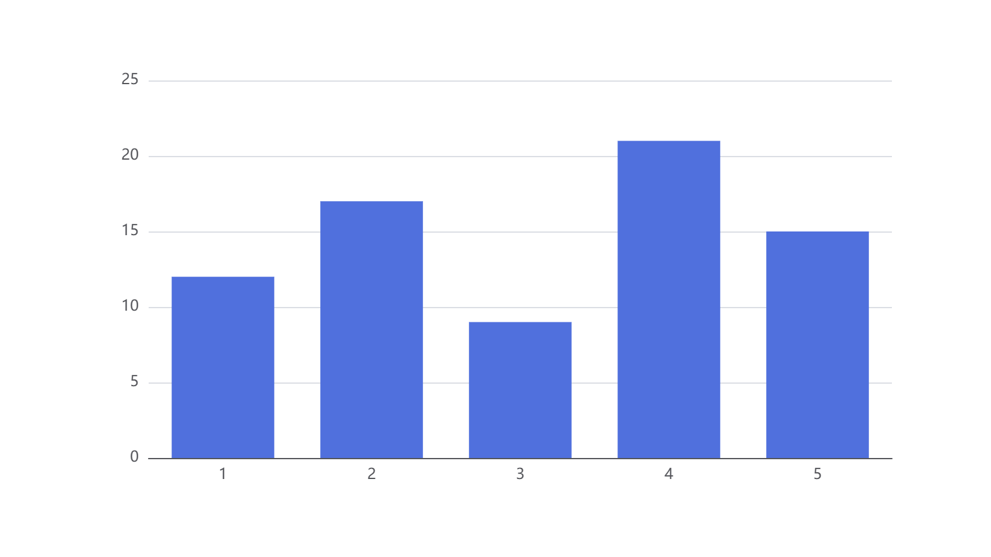
图表：Mermaid 与 ECharts
MD2Slides 演示
两个图在 IR 里都是 image 块，导出 PPTX 时按位图落盘。PlantUML 和 Graphviz 走同一套 renderDiagram 钩子，只是渲染发生在 Node 侧（Java / dot）。
图表：Mermaid 与 ECharts
14 / 20

Slide 15
分栏：并排对比
MD2Slides 演示
用 <!-- begin / split / end --> 三注释做 2~3 栏，适合左右对比。分栏是冻结区，引擎不切栏内内容。
左栏：什么时候用
右栏：规则
两个方案对比
图文并排
代码 + 解释
最多 3 栏
占比必须是正整数，和为 100
标记必须从行首独占一行
栏内装不下只会给警告，不会擅自改写。
分栏：并排对比
15 / 20

Slide 16
元信息与主题
MD2Slides 演示
题名、作者、页眉页脚、目录、主题都写在 front-matter 里，正文不手写封面。
元信息与主题
16 / 20

Slide 17
元信息与主题 （续）
MD2Slides 演示
---
title: MD2Slides 功能总览
subtitle: 从 Markdown 到幻灯片，核心内容不拆页
author: quqingtao
date: 2026-11-02
book: MD2Slides 演示
theme: lecture
headingDivider: 2
header: true
footer: true
toc: false
paginate: true
keywords: 核心组, 物理分页, Slide IR, PPTX
---
页眉、页脚和页码都由这份 front-matter 生成；本 demo 关掉目录页，专注自动分页。
元信息与主题 （续）
17 / 20

Slide 18
产物：HTML、PPTX 与 Slide IR
MD2Slides 演示
同一份 Markdown 可以出三种产物，按需要选。
产物 | 命令 | 适合
HTML 预览 | node tools/render.js | 快速看逻辑结构
独立 HTML | node tools/export-html.js | 双击放映、局域网投屏
PPTX | node tools/export.js | 交付、二次编辑
Slide IR | extractIr | 自己写导出器或消费
PPTX 默认图片型、零依赖；加 --editable 走 Python sidecar 出可编辑形状。IR v1 已冻结。
产物：HTML、PPTX 与 Slide IR
18 / 20

Slide 19
开始使用
MD2Slides 演示
仓库：https://github.com/wenlanstudio/md2slides
快速开始：README 的「快速开始」
库契约：docs/API.md
写作规范：USAGE.md
分页原理：PAGINATION.md
开始使用
19 / 20

Slide 20
开始使用
MD2Slides 演示
先跑 npm ci，再运行下面这条命令，就能看到这份演示：
node tools/export-html.js examples/demo.md -o demo.html
开始使用
20 / 20

